Slide 1
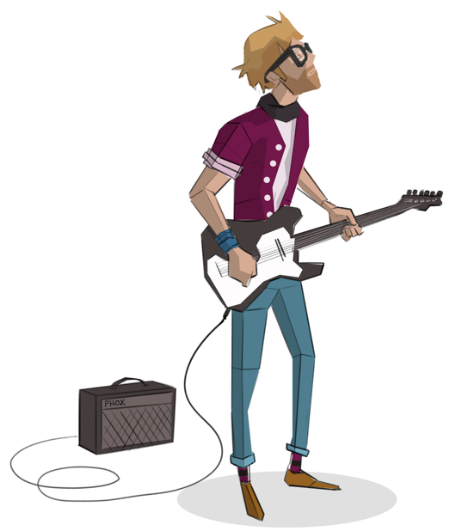
Ein Tag im Leben von Loris’ Gitarre
Hausratversicherung
Modul 9

Slide 2
Inhalte und Ziele des Moduls
Rockstar – Loris’ ganzer Stolz
Hausratversicherung – Was ist das?
Aufträge und Aufgaben
Game, Zusatzinformationen, Links
Mit einem Klick auf dieses Feld gelangst du zu den Aufträgen!
Mit einem Klick auf dieses Feld kehrst du zur Übersicht zurück!
Ziele
Du weisst, was eine Hausratversicherung ist und welchen Zweck diese erfüllt.
Du kannst erklären, wann eine Hausratversicherung Sinn macht und wie diese ausgestaltet sein kann.

Slide 3
Rockstar – Loris’ ganzer Stolz
Liebevoll nennt Loris seine neue Gitarre «Rockstar». Sie begleitet ihn eigentlich den ganzen Tag – man weiss ja nie, ob sich eine Gelegenheit für ein spontanes Ständchen bietet. So reist sie mit Loris per Tram, Fahrrad und zu Fuss ins Hallenbad, zum Einkaufen, zur Arbeit und natürlich auch zur Bandprobe am Abend.
Trotz schützendem Gitarrenkoffer kommt es dabei zu brenzligen Situationen, in denen die Gitarre dem Risiko eines Schadens ausgesetzt wird. Etwa, wenn Loris im überfüllten Tram angerempelt wird oder er wegen einer Vollbremsung das Gleichgewicht verliert.
Eine neue Gitarre könnte sich Loris aber im Moment nicht leisten.
Wie die Risiken durch einen Schaden an der Gitarre vermindern kann, erfährst du in diesem Modul. Let’s rock!

Slide 4
Hausratversicherung – Was ist das?
Dass im Haushalt mal etwas kaputt geht, ist ganz normal. Dabei können aber auch kostspielige Folgen entstehen, bspw. durch Wasser ein ganzer Keller überflutet wird.
Hier kann eine Hausratversicherung helfen, das finanzielle Risiko zu vermindern.
Hier erfährst du mehr darüber:
Hausratversicherung - Facts
Die vier Grundgefahren
Wie hoch versichern?
Klicke auf die einzelnen Punkte, um mehr darüber zu erfahren!

Slide 5
Hausratversicherung - Facts
In der Hausratversicherung wird alles versichert, was beweglich ist und für den Privatgebrauch benutzt wird.
Sie gehört zu den Sachversicherungen.
In den meisten Kantonen der Schweiz ist eine Hausratversicherung freiwillig, jedoch empfehlenswert.
Leben mehrere Personen in einem Haushalt, kann eine Familienversicherung abgeschlossen werden.
Da Loris Gitarre beweglich ist und für den Privatgebrauch genutzt wird, würde eine Hausratversicherung diese einschliessen.

Slide 6
Die vier Grundgefahren
Die Hausratversicherung tritt dann in Kraft, wenn der Hausrat aufgrund einer oder mehrerer der vier Grundgefahren beschädigt wird.
Dazu gehören:
Feuer
Wasser
Diebstahl
Elementarereignisse (z. B. Sturm, Hagel oder Überschwemmungen)
Wird Loris’ Gitarre also bei einem Einbruch aus der WG entwendet, kann er sich an seine Hausratversicherung wenden.

Slide 7
Wie hoch versichern?
Wer eine Hausratversicherung abschliesst, muss den ungefähren Wert seines Haushaltes angeben.
Daraus ergibt sich die Versicherungssumme.
Bei einem Schadensfall bezahlt die Versicherung maximal den Wert der Versicherungssumme.
Es lohnt sich also, regelmässig zu überprüfen, ob der angegebene Wert noch stimmt. Ansonsten kann es zu einer Unter- oder Überversicherung kommen.
Kauft sich Loris eine neue wertvolle Gitarre, muss eventuell die Versicherungssumme nach oben angepasst werden.

Slide 8
Aufträge und Aufgabe
Hast du die Informationen über die Hausratversicherung gut studiert?
Super, dann bist du nun gerüstet für die Aufträge und Aufgabe dazu!
Hier gelangst du zum dazugehörigen Dokument:

Slide 9
Game, Infos, Links
Web-Game: Das Konzert (Episode 6) https://www.shareyourrisk.ch/s1/e6-das-konzert/
Erklärfilm: „Wohnen“ https://youtu.be/o4j6Ik38gnY (1:12 Minuten)
Comparis Was zahlt die Hausratversicherung? https://www.comparis.ch/hausrat-versicherung/hausratversicherung/kosten-deckung

